Slide 1
쿠릴 남방4도 분쟁과
독도문제의 성격 비교
9조
권지원 노민진 문유리 손영선 손예인 이제강 이재휘 정유진

Slide 2
1. 서론
2. 본론
• 역사적 권원의 비교
• 영토취득의 합법성과 대일 강화조약의
영토처리의 비교
•전후 외교적 영토조치의 비교
•실효적 지배 상황의 비교
Contents
3. 결론
•영토문제의 성격상 차이점의 비교

Slide 3
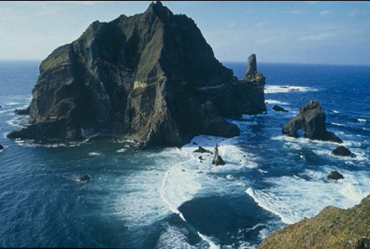
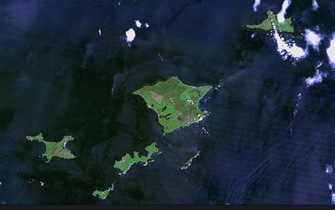
1. 들어가면서
≠
죽도(竹島)
북방영토
http://news.naver.com/main/vod/vod.nhn?oid=052&aid=0000208091

Slide 4
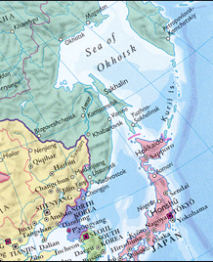
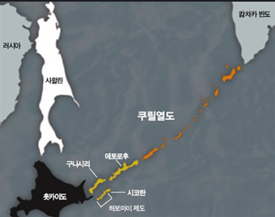
2.역사적 권원의 비교
쿠릴열도 최남단 4도
러시아 캄차카반도
일본

Slide 5
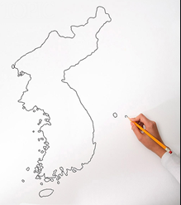
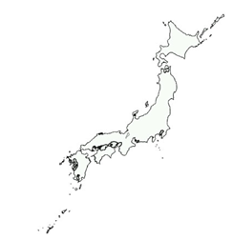
2.역사적 권원의 비교
독도
무주지 선점론

Slide 6
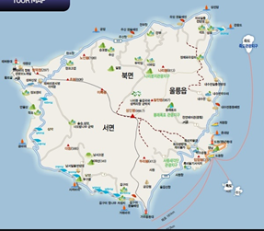
2.역사적 권원의 비교
독도: 고대시대

Slide 7
2.역사적 권원의 비교
독도: 조선시대

Slide 8
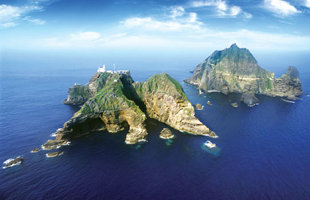
2.역사적 권원의 비교
독도: 조선시대
우산도

Slide 9
2.역사적 권원의 비교
독도: 조선시대

Slide 10
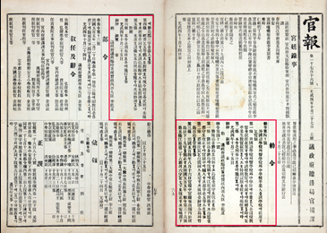
2.역사적 권원의 비교
독도: 조선시대
우산도
석도

Slide 11
3. 영토취득의 합법성과 대일 강화조약의 영토처리의 비교
쿠릴열도
독도
1854년 화친조약
1875년 쿄환조약
러•일
국경선 변동
제2차대전
대일평화조약
1905년 강화조약

Slide 12
3. 영토취득의 합법성과 대일 강화조약의 영토처리의 비교
쿠릴열도
독도
독도에 대한 영역의식을 가지고 있었음

Slide 13
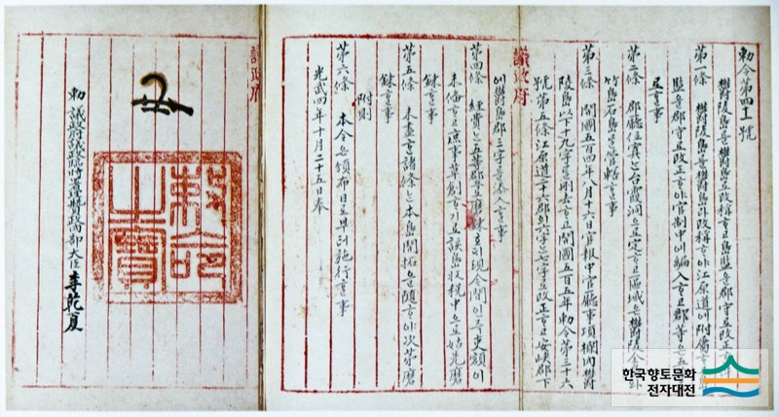
3. 영토취득의 합법성과 대일 강화조약의 영토처리의 비교
쿠릴열도
독도
조선영역임을 명확히 함

Slide 14
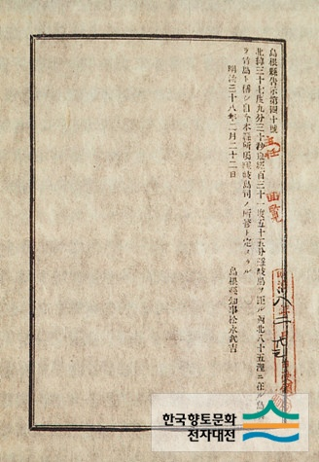
3. 영토취득의 합법성과 대일 강화조약의 영토처리의 비교
쿠릴열도
독도
1905년
시마네현 고시를 통해 독도를 불법으로
편입조치

Slide 15
4. 전후 외교적 영토조치의 비교
러•일 간의 외교조치
한•일 간의 외교조치
얄타협정
: 양국 의견 불일치
양국은
‘평화조약을 체결할 경우 2개의 섬을 일본에 양도할 수 있다’ 는 내용으로 영토문제 해결 유보

Slide 16
4. 전후 외교적 영토조치의 비교
러•일 간의 외교조치
한•일 간의 외교조치
일본
적극적으로 영유권 회복운동 추진
쿠릴열도는 국제법에 입각하여 양국이 인정하는 분쟁지역 이라 할 수 있음

Slide 17
4. 전후 외교적 영토조치의 비교
러•일 간의 외교조치
한•일 간의 외교조치
한일협정
“ 양국은 현안문제를 대화를 통해 평화적으로 합의한다” 라고 규정
한일협정 이 후
독도의 영유권 주장은 계속됨

Slide 18
4. 전후 외교적 영토조치의 비교
러•일 간의 외교조치
한•일 간의 외교조치
한국
일본
영토문제가 존재하지 않는
한국의 고유영토라는 입장
독도 실효적 지배에 대해 인정.
우회적인 방법을 동원하여
독도의 영토주권 훼손
국제사회의 여론을 조장하여 독도를 일본 영토 혹은 분쟁지역으로 부각

Slide 19
5. 실효적 지배 상황의 비교
전전 일본의
쿠릴 열도의
지배 상황
전후 일본의
쿠릴 열도의
지배 상황

Slide 20
5. 실효적 지배 상황의 비교
전전 일본의 독도 지배 상황
인식차이
상징적 의미 ‘한반도 영역의 끝 ‘
영토의 끝으로 인식하여 관리
실효적 지배

Slide 21
5. 실효적 지배 상황의 비교
전전 일본의 독도 지배 상황
1900년
칙령 41호 발령
행정개편 단행
행정구역 편입

Slide 22
5. 실효적 지배 상황의 비교
전전 일본의 독도 지배 상황
일본의 대한제국 침탈
한반도
전체
강제 합병
외교권
강제 박탈
무주지 선점

Slide 23
5. 실효적 지배 상황의 비교
전전 일본의 독도 지배 상황
한국의 실효적 독도 지배
평화선언
의용수비대
어업협정

Slide 24
6. 영토문제의 성격상 차이점의 비교
독도와 북방영토의 영유권문제의 성격상 차이
독도
북방영토
거주
여부
배타적
경제
수역
실효적 점유
평화
조약
인식
차이
http://www.youtube.com/watch?v=oLlpducspSA

Slide 25
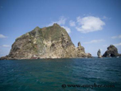
감사합니다

